Slide 1


《关于实施公共安全标准化筑底工程的指导意见》
理解与体会
中国标准化研究院公共安全所 副所长
全国公共安全基础标准化技术委员会（SAC/TC 351） 秘书长
全国应急管理与减灾救灾标准化技术委员会（SAC/TC 307) 副秘书长
秦挺鑫

Slide 2
一
保安服务标准化重要意义
二
《指导意见》出台背景
《指导意见》全文内容
三
下一步工作计划
四

Slide 3
保安服务标准化重要意义
一

Slide 4


保安服务标准化重要意义
社会治安防控体系
促进就业
加强社会
治安综合治理
参与基层
应急队伍建设
发展现代服务业
保安服务作为公共安全的重要组成部分，直接涉及公共安全和人民生命财产安全，与维护社会公共秩序密切相关，与保护人民群众的合法权益密切相关。保安服务在发展现代服务业、促进就业、参与基层应急队伍建设、加强社会治安综合治理等方面也有着积极作用，“保安服务的标准化”也自然成为完善社会治安防控体系不可或缺的重要部分。

Slide 5
保安服务标准化重要意义
管理、技术、人员、装备、质量、培训、教育
对接国际市场需求
符合国际通用“规则”
但我国与国外私人（民营）保安服务相比仍处于起步阶段，主要表现在专业化水平不足（如业务领域窄且层次低，以人力服务为主等）、管理水平和服务质量参差不齐，管理体系不完善，从管理、技术、人员、装备、质量、培训、教育等各方面都与国外公司有较大差距，为了对接国际市场需求，急需国内安保服务“走出去”，这就要求国内保安服务提供者符合国际通用“规则”，而这规则的重要体现形式就是“标准”。

Slide 6
保安服务标准化重要意义
基于国内安保服务发展对“规则”的需求，由公安部治安管理局提出、全国公共安全基础标委会归口、依托安保标准工作组，在充分研究国际规则ISO 18788：2015《民营安保业务管理体系要求及实施指南》以及ISO 9000质量管理体系相关标准的基础上，站在“标准、评价、认证”对安保服务融合促进的角度，开展了《民营安保业务管理体系要求及实施指南》国家标准的研究，最终完成了GB/T 42765-2023《保安服务管理体系要求及使用指南》。
标准的发布，是我国保安服务管理体系建设的里程碑。这一标准建立了一套完整、科学、规范的管理体系，为我国保安服务行业的发展提供了有力支撑。

Slide 7
二
《指导意见》出台背景

Slide 8
前言
5月17日，国家市场监督管理总局（国家标准委）、中央网络安全和信息化委员会办公室、工业和信息化部、公安部、住房和城乡建设部、交通运输部、水利部、国家卫生健康委员会、应急管理部、中国气象局、国家粮食和物资储备局联合印发《关于实施公共安全标准化筑底工程的指导意见》(以下简称《指导意见》)，要求贯彻落实《国家标准化发展纲要》有关部署要求，充分发挥标准化在推进我国公共安全治理体系和能力现代化中的基础性、引领性作用。

Slide 9
《指导意见》出台背景
党中央、国务院高度重视公共安全工作
以习近平同志为核心的党中央着眼党和国家事业发展全局，坚持以人民为中心的发展思想，统筹发展和安全两件大事，对完善公共安全体系、提高公共安全保障能力等作出全面部署。党的二十大报告把提高公共安全治理水平纳入推进国家安全体系和能力现代化的重要内容，强调“坚持安全第一、预防为主，建立大安全大应急框架，完善公共安全体系，推动公共安全治理模式向事前预防转型”。《国家标准化发展纲要》（以下简称《纲要》）提出，要加强公共安全标准化工作，实施公共安全标准化筑底工程，织密筑牢公共安全标准网。

Slide 10
《指导意见》出台背景
当前形势需要公共安全标准化筑底工程
近年来，我国公共安全形势总体平稳向好，但面临的风险隐患仍不容忽视，自然灾害、事故灾难、突发公共安全事件等传统领域安全风险日益增加，新技术、新应用、新业态、新模式带来的新兴安全风险挑战更加严峻，防控重特大突发事件难度加大，必须要坚持预防为主，有力防范、应对、化解公共安全风险挑战，以高水平安全保障高质量发展。
实施公共安全标准化筑底工程，有利于健全完善公共安全标准体系，推动公共安全法治化建设，促进公共安全资源统筹协调，强化公共安全领域先进技术推广应用，充分发挥标准化在推进我国公共安全治理体系和能力现代化的基础性、引领性作用。

Slide 11
《指导意见》全文内容
三

Slide 12
《指导意见》全文内容
（十九）加强公共安全标准化工作。坚持人民至上、生命至上，实施公共安全标准化筑底工程，完善社会治安、刑事执法、反恐处突、交通运输、安全生产、应急管理、防灾减灾救灾标准，织密筑牢食品、药品、农药、粮食能源、水资源、生物、物资储备、产品质量、特种设备、劳动防护、消防、矿山、建筑、网络等领域安全标准网，提升洪涝干旱、森林草原火灾、地质灾害、地震等自然灾害防御工程标准，加强重大工程和各类基础设施的数据共享标准建设，提高保障人民群众生命财产安全水平。加快推进重大疫情防控救治、国家应急救援等领域标准建设，抓紧完善国家重大安全风险应急保障标准。构建多部门多区域多系统快速联动、统一高效的公共安全标准化协同机制，推进重大标准制定实施。
“1+14”领域：
公共安全基础
14个重点行业领域
安全生产
消防救援
减灾救灾
交通运输
建筑
粮食和物资储备
公共卫生
食品
特种设备
社会治安
反恐防范
刑事技术与法庭科学
网络安全
数据安全和个人信息
国家标准化发展纲要

Slide 13
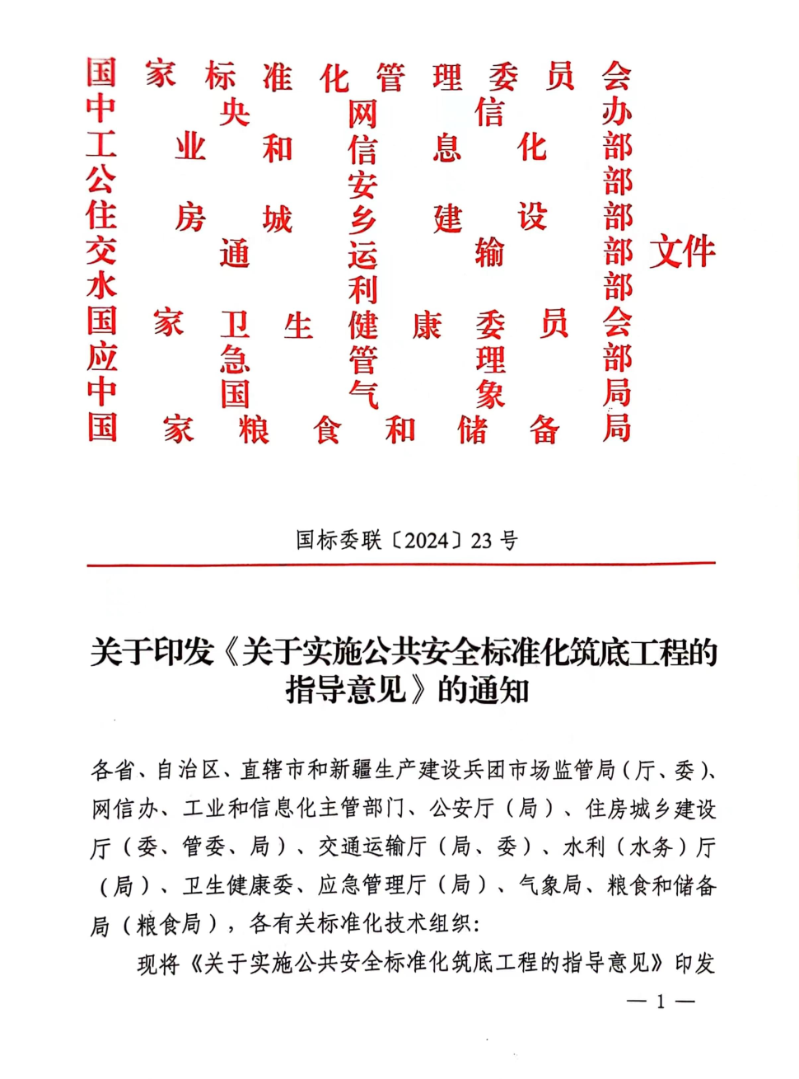
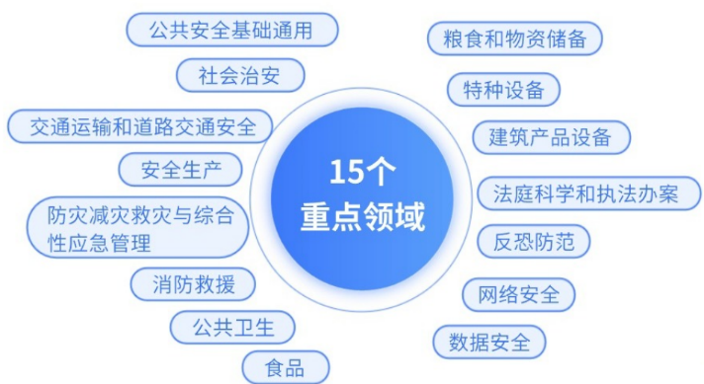
《指导意见》全文内容
工作目标
300项以上
50项以上
2027年，15个领域制修订国家标准和行业标准数量
部署开展公共安全领域
标准化试点
健全标准化协调机制
完善技术组织体系
提升国际化水平

Slide 14
《指导意见》全文内容
工作任务
优化公共安全标准体系
加强公共安全标准体系统筹布局
梳理形成急需的国家、行业标准清单。制定一批关键技术标准，有针对性地制定一批地方标准。制定技术领先、产业契合度高的团体标准。加强标准复审和动态更新，逐步实现公共安全标准由数量规模型向质量效益型转变。
完善标准化技术组织和工作机制
完善公共安全标准化技术组织体系
加快形成以专业标准化技术委员会为主体，标准化总体组、标准化工作组、标准化研究组等多种形式为补充的标准化技术组织体系。
构建高效协同的标准化工作体系
建立紧急状态下公共安全标准快速转化和发布机制，推动建立公共安全标准化工作总体组，实现标准化工作跨部门、跨领域、全流程快速联动和协调推进。

Slide 15

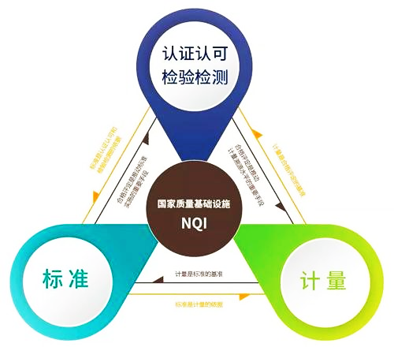
《指导意见》全文内容
加强标准的实施、监督和服务
切实加强公共安全标准实施和监督
从标准全生命周期视角强化重点行业领域强制性标准实施；
部署开展强制性标准实施统计分析、效果评估、标准试验验证和标准化试点建设；
强化重点行业领域强制性标准实施；
加强公共安全标准的实验验证，开展公共安全领域标准化试点。
推进数字化一体化服务能力建设
提升标准、计量、检验检测、认证等质量基础设施一体化、集成式服务能力；
推进数字化技术与公共安全标准深度融合；
持续整合公共安全标准化数据资源。
推动国际标准化进程
推动公共安全标准国际化进程
推进公共安全领域国家标准转化，研究制定一批公共安全国际标准，拓展深化标准化国际交流与合作。

Slide 16
《指导意见》全文内容
（四）社会治安
研制大型活动安全、民用枪支弹药、民用爆炸物品、保安服务、治安保卫重点单位管理等标准，以及户政、交通管理、出入境等政务服务标准。
指导监督重点行业领域、重点要害单位部位加强治安防范技术应用和管理标准，推动公共安全视频图像信息联网共享应用和安全管理、智能分析与深度挖掘应用标准制修订。
针对高安全实体防护、智能入侵探测报警、大客流快速防爆安全检查、人体生物特征识别应用，加强相关标准制修订，全面支撑国家社会治安防控体系建设。

Slide 17
《指导意见》全文内容
保障实施
（一）加强组织实施
加强各行业、各部门、各级标准化技术组织间协调沟通，推进意见实施。地方有关部门要明确职责分工，制定切实可行的落实举措，统筹推进各项任务落地，形成上下联动、协同推进的公共安全标准化工作格局。强化金融、信用、人才、科技等政策支持，调动企事业单位、社会团体等积极性，推动形成多渠道参与、多元化投入的公共安全标准化工作格局。
（二）健全人才队伍
加强面向公共安全标准化从业人员的专题培训，健全标准化培训体系。鼓励标准化研究机构和企事业单位培养和引进公共安全标准化高端人才。依托标准化主管部门、行业主管部门、骨干企业、科研院所、高等院校等，积极开展公共安全标准化技术交流、专题研讨、专家指导服务等，培养一批懂市场、懂技术、懂标准的复合型人才。
（三）注重宣传推广
广泛宣传公共安全标准化相关政策规划、技术经验、标准体系、重点标准及试点成果，传播标准化工作理念，及时总结推广工作中的典型经验做法，建立典型成果案例集。充分利用标准化实训基地等，搭建行业、部门、地方学习交流平台。

Slide 18
下一步工作计划
四

Slide 19
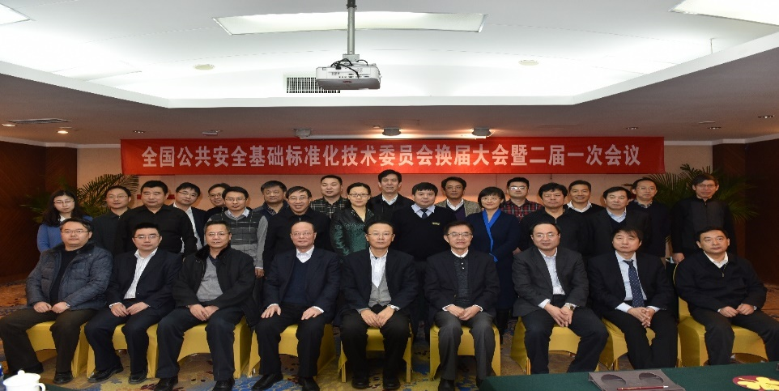
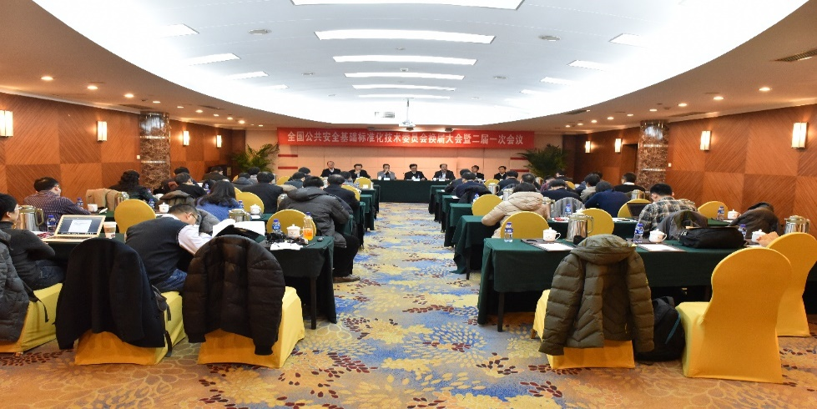
全国公共安全基础标准化技术委员会（SAC/TC351）
全国公共安全基础标准化技术委员会（SAC/TC 351）成立于2008年，于2016年1月成立第二届技术委员会，2023年2月成立第三届技术委员会，主任委员1人，副主任委员4人，秘书长1人，副秘书长1人。由中国工程院院士、清华大学公共安全研究院院长范维澄担任主任委员。
Notes:
——SAC/TC351是ISO/TC223和ISO/TMB/SAG-S中国对口单位

Slide 20


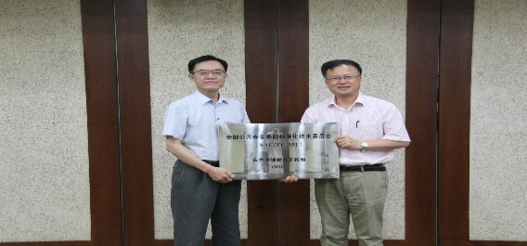


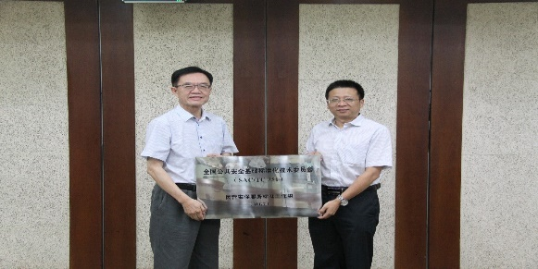

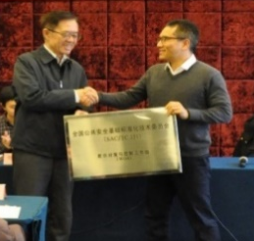
全国公共安全基础标准化技术委员会（SAC/TC351）
全国公共安全基础标准化技术委员会
安全管理体系分技术委员会
术语标准工作组
连续性和组织韧性标准工作组
应急管理标准工作组
产品和文件的真实性、完
整性和可信性标准工作组
社区韧性标准工作组
安保标准工作组
大型活动指南标准工作组
供应链安全标准工作组
危机管理标准工作组
准备标准工作组
SC1
WG1
WG2
WG3
WG4
WG5
WG6
WG7
WG8
WG9
WG10
Notes:
——SAC/TC351是ISO/TC223和ISO/TMB/SAG-S中国对口单位

Slide 21
下一步工作计划
标准的生命力在于实施，围绕《保安服务管理体系要求及实施指南》国家标准开展宣贯、动员、培训、解读等工作，从而推进国家标准的有效实施和高效执行。
推进标准贯彻实施
如相关协会、安保机构、科研院所等，对安保行业发展态势及标准化需求等进行调研，组内开展标准体系和标准需求的意见等。
加强安保领域的相关调研
加快相关标准研制
研制更多的安保领域服务、管理标准。加快标准转化应用步伐，提高安保领域标准实际操作效果和覆盖面。

Slide 22
未来发展
未来，全国公共安全基础标准化技术委员会还将陆续开展更多公共安全服务标准化建设工作，为我国相关组织在公共安全领域预先管理风险挑战、制定系统战略对策方面，提供更科学、规范、实用的“标准化策略”，为我国公共安全服务对接国际化需求提供“标准化指引”，为赋能公共安全服务规范化、现代化建设提供新引擎、新动力。

Slide 23
谢谢大家！

